Slide 1
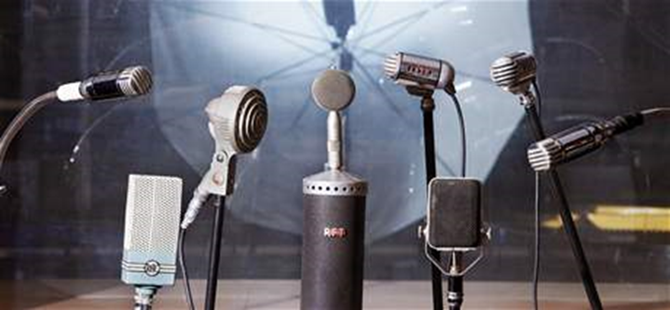
naslouchání, hledání, porozumění
orální historie ve výzkumu soudobých dějin
Miroslav Vaněk
Centrum orální historie
Ústav pro soudobé dějiny AV ČR

Slide 2
orální historie jako třetí strana trojúhelníku
prožívání minulosti
a jeho laické podání
dějiny velkých událostí
spojení
obou přístupů

Slide 3
kritéria vědeckého přístupu
v orální historii
metodologická znalost
znalost kontextu
etika

Slide 4

ztrácíme dialog, ztrácíme příběhy
Čím dál tím méně se setkáváme s lidmi, kteří jsou ochotni vyprávět příběhy, kteří příběhy vyprávět dovedou. Zato se více a více setkáváme s ostýchavostí, která je přítomna pokaždé, když někdo projeví zájem příběh vyslechnout. Je to, jako by nám bylo odňato něco, o čem jsme si mysleli, že je nám nezcizitelné – naše nejbližší vlastnictví: schopnost vyměňovat si zkušenosti. (Walter Benjamin, 1936)

Slide 5
„umění“ vyprávět (a naslouchat) se vzdalujeme
Sociální sítě oklešťují své uživatele od vnějších vlivů a vytvářejí tzv. komfortní zónu, kde jedinými zvuky, které slyšíte, jsou ozvěny vašeho vlastního hlasu, kde jediné věci, které vidíte, jsou reflexe vlastní tváře. Sociální média jsou užitečná v tom, že poskytují potěšení, zároveň jsou ale pastí. (Zygmunt Bauman)

Slide 6
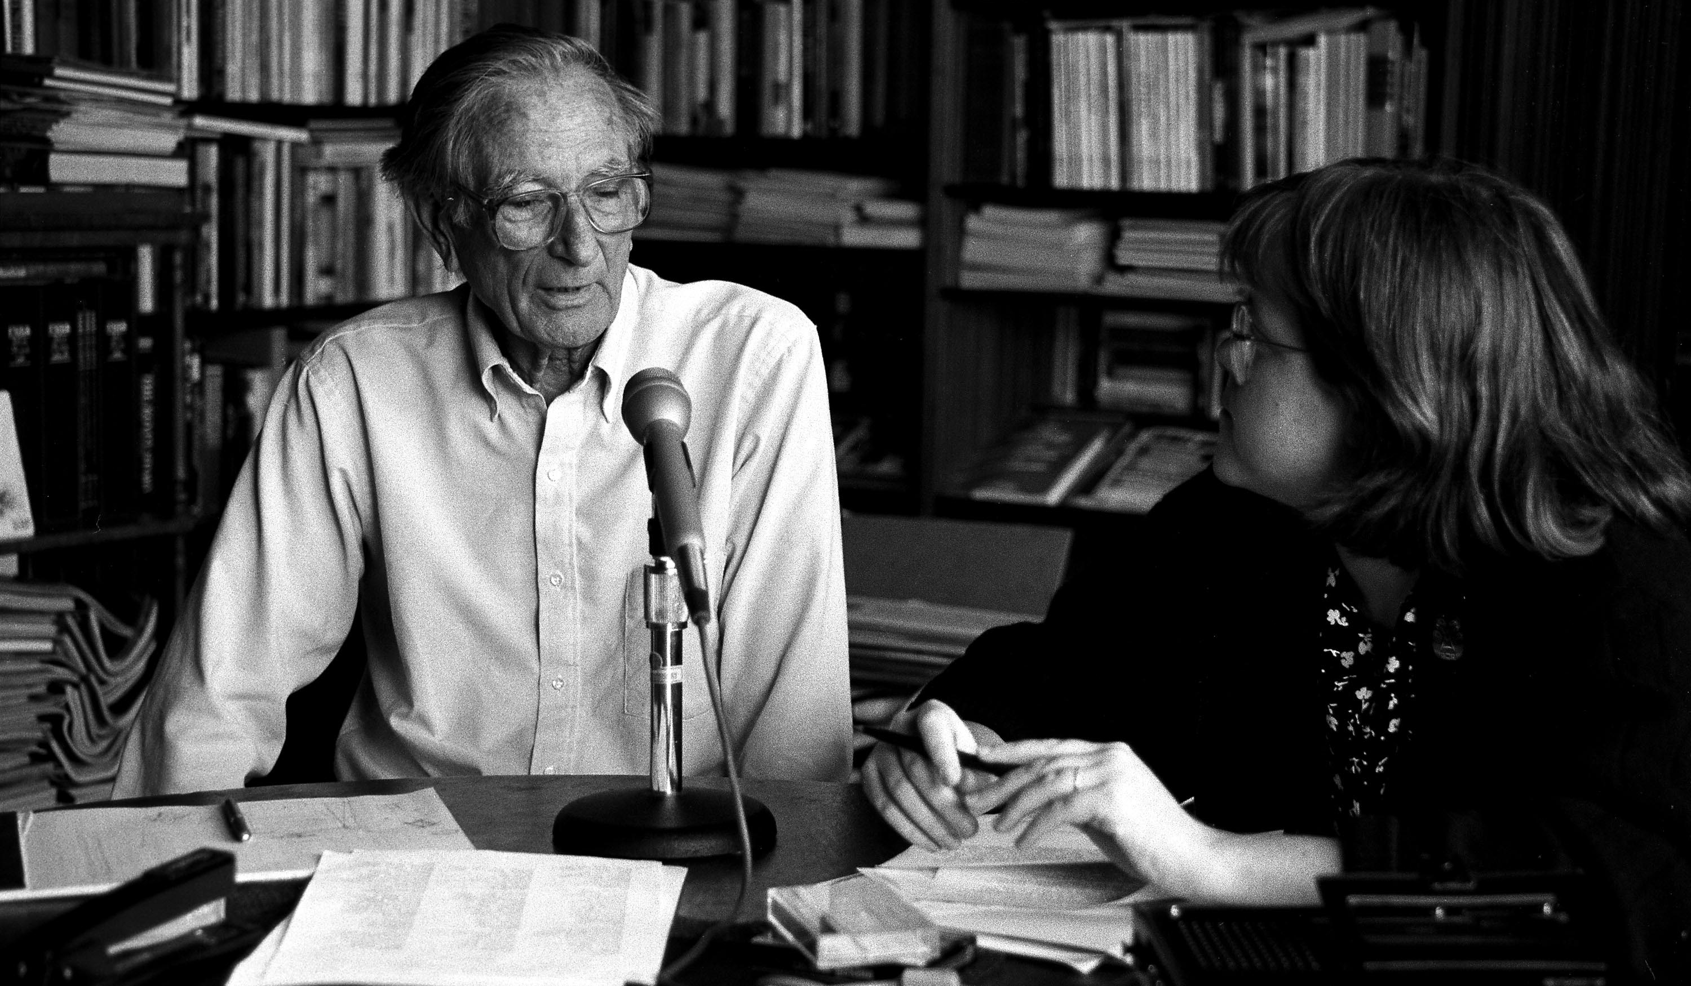
orální historie díky umění dialogu zachovává životní moudrost

Slide 7
hledání nás samých a našich postupů
orální historie souvisí
se svobodou
její revolučnost – dává hlas
marginalizovaným
skupinám
zneužitelnost?

Slide 8
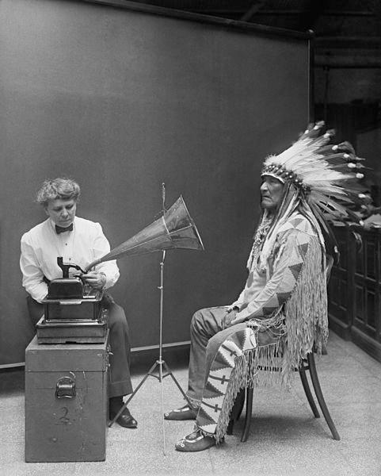
interdisciplinarita
„historická věda
je jen jedna
z disciplín,
které se
vzpomínkami
pracují“
(Valerie Yow)
Ukázka: Freund, Portelli

Slide 9
stále hledáme nové možnosti spolupráce s jinými disciplínami
Další věc, která je na orální historii tak vzrušující, je, že je mezioborová. [...] To vás nutí coby historika vystoupit ze svých úzkých škatulek, vyrovnat se s literaturou a přístupy z celé řady disciplín. [...] Orální historici jsou jako straky, musíme brát myšlenky z různých oborů, různých kultur, zemí, abychom to, co děláme, dělali co nejlépe. (Alistair Thomson)

Slide 10
orální historie iniciuje dialog
mezi akademickým světem
a světem mimo akademii
„omezení“ pro oba světy:
plné akceptování
etického rozměru
orální historie

Slide 11
70. léta a počátek let 80. – skepse
k orální historii (nespolehlivost)
proto se disciplíny „chopili“
mladší kolegové a kolegyně;
ženy převažovaly
(muži-historici měli zájem
o řešení tzv. velkých
dějinných událostí)
Ukázka: Dunaway, Grele, Perks

Slide 12
rozhovory jsou vždy tvarovány kontextem
nezbytné kritické myšlení a posuzování pramene: Jenom proto, že narátor „byl u toho“, ještě neznamená, že plně pochopil, co se událo. (Linda Shopes)

Slide 13
subjektivní přirozenost orální historie
nejrůznější historické,
společenské zvraty vedly
k znejistění
narátorů a narátorek
neochota na
minulost
vzpomínat

Slide 14
revolučnost orální historie dneška
rozhovory s „bezmocnými“ jsou stejně důležité jako s těmi,
kteří proti minulému režimu vystupovali, či tehdejší
moc tvořili
OH je významná pro studium doby totalitní i transformace
(a ne vždy příjemná)

Slide 15
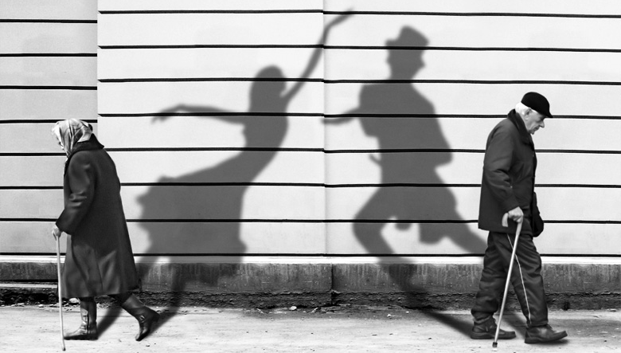
musíme ukázat, čeho byla minulá i naše doba svědkem (my i další společenskovědní disciplíny)

